Slide 1

Progettazione e Configurazione di una rete aziendale protetta da due Firewall e dotata di DMZ
Progetto di Network Security
Emma Melluso matr. M63001176 Carmine Pio D’Antuono matr. M63001224
Pasquale Gaviglia matr. M63001188

Slide 2
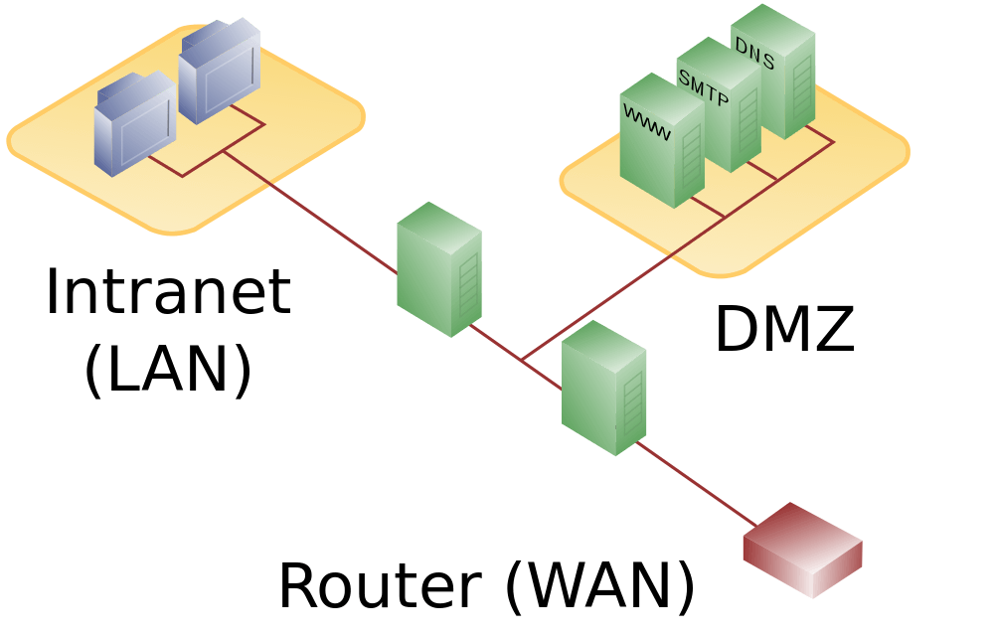
OBIETTIVI
Realizzazione in ambiente controllato di un testbed di rete che emula, in maniera realistica, la configurazione di una rete aziendale protetta da firewall e dotata di DMZ - DeMilitarized Zone.
Intranet
(LAN)
DMZ

Slide 3
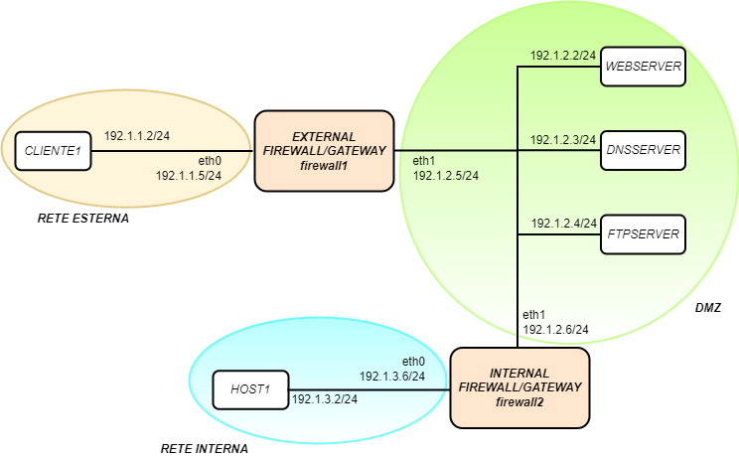
PROGETTAZIONE DELLA RETE
Architettura su due livelli in modo da:
- Evitare situazioni di single point of failure.
- Gestione più efficiente ed agevole della rete stessa.
- Separazione netta tra rete esterna e rete interna.

Slide 4
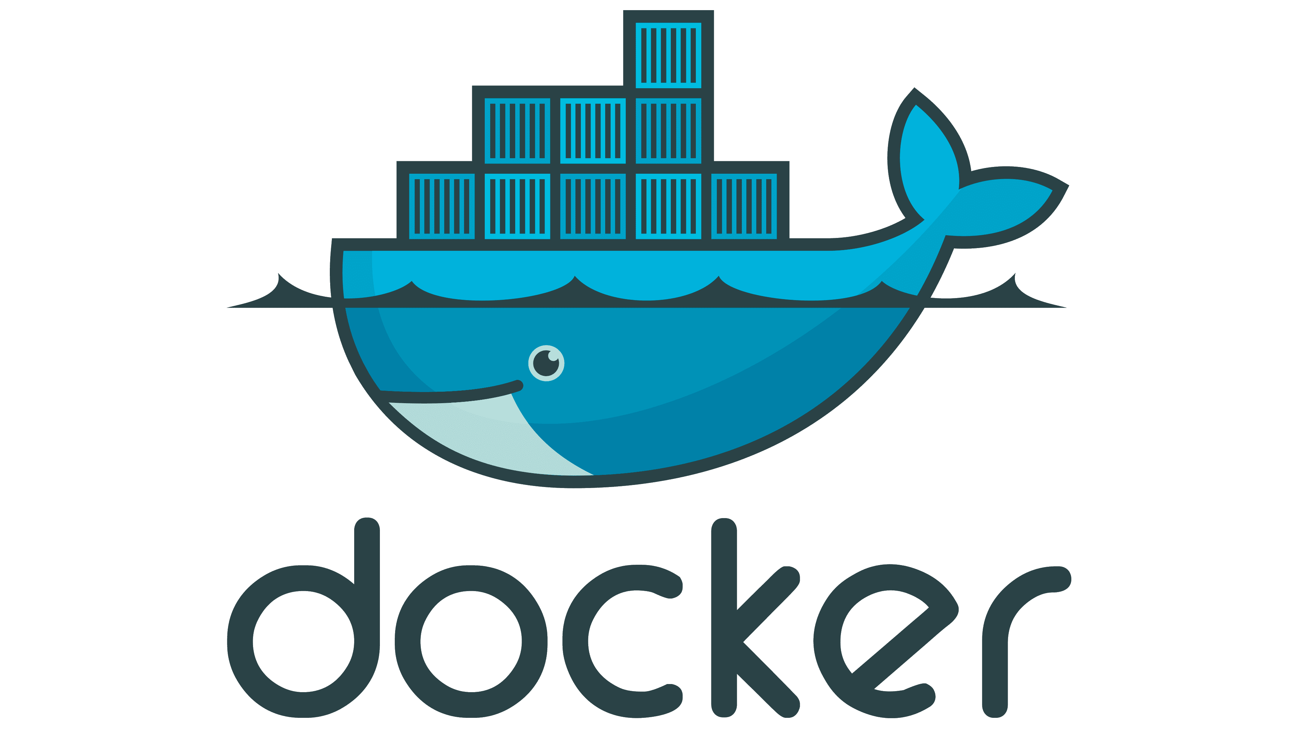
CONFIGURAZIONE RETE CON DOCKER
In che modo?
Creazione di Dockerfile appositi per avere immagini customizzate in locale.
Upload delle immagini su Docker Hub.
Creazione della rete sfruttando le funzionalità offerteci dalla piattaforma Docker.
Immagini realizzate:
hostubuntu → utilizzata per cliente esterno e per host interno. Parte da una semplice immagine Ubuntu a cui sono stati integrati tool di utilità per il testing della rete.
firewall_ulogd2 → utilizzata per i due firewall. Parte da una semplice immagine Ubuntu a cui sono stati integrati vari tool tra cui iptables e ulogd2.
Immagini di default:
web_server
dns_server
ftp_server

Slide 5
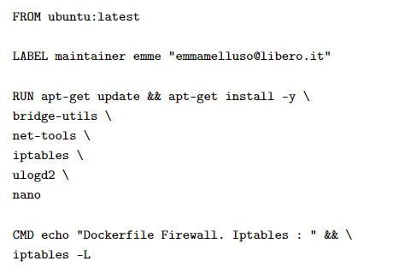
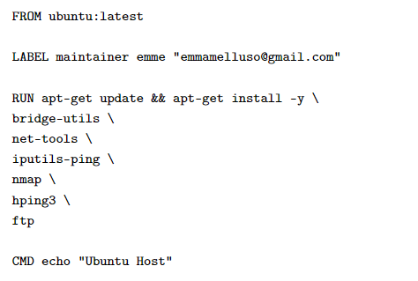
Dockerfile Firewall
Dockerfile Host Ubuntu

Slide 6
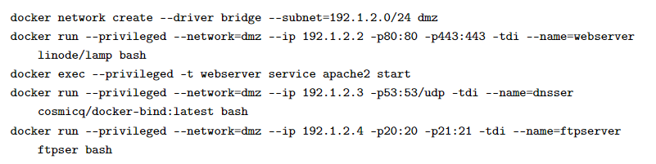
CREAZIONE DELLA RETE: script Bash
Sono state create le tre seguenti sottoreti:
Rete interna con indirizzo 192.1.3.0/24, a cui è stato connesso il container host1.
Rete esterna con indirizzo 192.1.1.0/24, a cui è stato connesso il container cliente1.
Rete DMZ con indirizzo 192.1.2.0/24, a cui sono stati connessi i container di web-server, dns-server ed ftp-server.

Slide 7
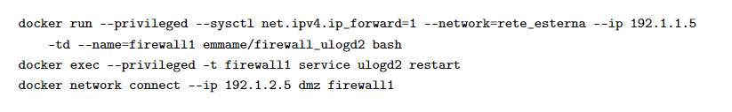
CREAZIONE DELLA RETE: script Bash
È stato runnato il container del firewall1:
Abilitando l’ip forwarding
Connettendolo alla rete esterna
Riavviando il demone ulogd2
Infine connettendolo alla dmz
Sono stati eseguiti comandi analoghi per il firewall2, il quale è stato collegato a rete interna e DMZ.

Slide 8
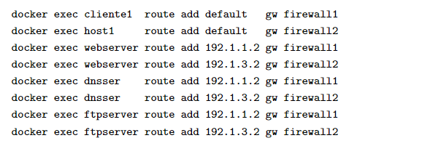
CREAZIONE DELLA RETE: script Bash
Inserimento delle regole di routing nei container della rete.
Per i servizi della DMZ è stata pensata la seguente policy di instradamento:
Default Gateway = firewall1, per comunicazioni con rete esterna.
Default Gateway = firewall2, per comunicazioni con rete interna.
Cliente esterno ed host interno non possono in alcun modo comunicare, dato che non è stata prevista una policy di instradamento che li collega.

Slide 9
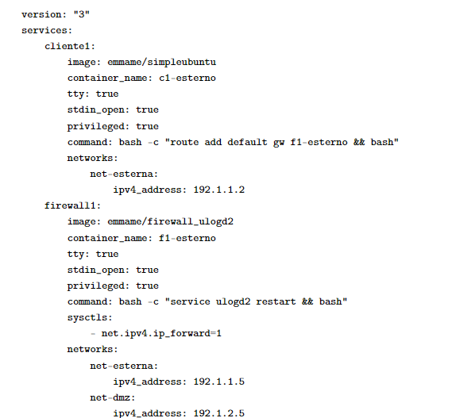
CREAZIONE DELLA RETE: docker-compose
La configurazione precedente è stata ulteriormente riprodotta mediante il tool docker-compose.
(Nella foto è stato riportato parte del file docker-compose.yml)

Slide 10
IPTABLES
Implementazione Firewall Packet Filtering mediante il tool iptables.
Il tool gestisce delle tabelle tra cui:
- Filter
- Nat
Nella tabella filter possono essere istanziate 3 tipi di catene (lista di regole):
- Input
- Forward
- Output
Per come è stato implementato il nostro progetto abbiamo inserito regole nella sola catena di FORWARD

Slide 11
ULOGD2
Per evitare possibili attacchi verso l’Host che ospita il container, la regola –j LOG è disabilitata. Per questo motivo è stato necessario configurare il daemon ulogd2.
Ulogd2 è uno userspace logging daemon per il logging dei pacchetti in transito nella rete mediante netfilter/iptables.
Sintassi dei log risulta modificata rispetto a quella base: si passa da –j LOG a –j NFLOG

Slide 12
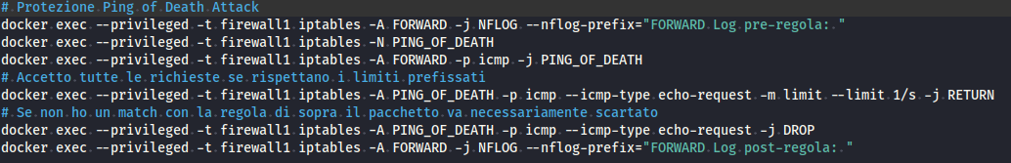
ULOGD2: utilizzo
Nel nostro progetto i LOG sono stati utilizzati per il debug delle regole di sicurezza.
È stata inserita una regola di log prima e dopo il set di regole da testare.
Ci accorgiamo che il test va a buon fine (le regole inserite impediscono la riuscita dell'attacco) nel momento in cui nei log compare solo la prima tra le due regole
Inoltre i log potrebbero essere eventualmente analizzati in modo da tenere traccia della tipologia di traffico che attraversa la rete

Slide 13


ULOGD2: ulogd.conf
È stato definito il path del main logfile
Sono stati decommentati i plugin necessari al corretto funzionamento del log tra cui:
ulogd_raw2packet_BASE.so, forse quello più importante, il quale permette di interpretare gli header di svariate tipologie di pacchetto
ulogd_output_LOGEMU.so, plugin di output il quale emula il target standard LOG e permette il salvataggio dei pacchetti in un file.
È stata lasciata la configurazione di default
È stato definito il file su cui verranno loggati i pacchetti

Slide 14
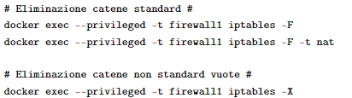

IPTABLES: Regole (1)
Vengono resettate le catene standard (e non) nel firewall
Di policy di default (ACCEPT) di iptables è stata settata a DROP

Slide 15


IPTABLES: Regole (2)
Sono state impostate le regole per permettere il corretto istradamento dei pacchetti nella rete:
I pacchetti dalla rete esterna verso la DMZ sono accettati:
I pacchetti dalla rete interna verso la DMZ sono accettati:

Slide 16
SECURITY RULES (1)
PACCHETTI FRAMMENTATI
Inserimento regola per effettuare il DROP dei pacchetti IP frammentati
Lo scopo di tale regola è evitare attacchi come il Tiny fragment attack che potrebbero causate DoS

Slide 17
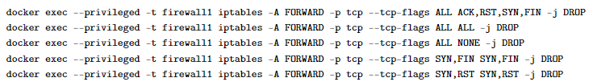
SECURITY RULES (2)
PACCHETTI «NO-SENSE»
Pacchetti TCP che non hanno alcuna funzionalità nella comunicazione
Molte operazioni di scanning e/o attacchi partono dall’invio di questo tipo di pacchetti con flag settati ad arte per infastidire il sistema:

Slide 18

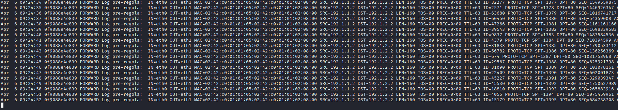
SECURITY TEST (2)
XMAS TREE ATTACK
Invia un segmento TCP con i flag SYN, FIN, URG, PUSH alti
Il risultato dei log evidenzia il successo delle regole inserite

Slide 19
SECURITY RULES (3)
IP SPOOFING
È una tecnica di attacco che prevede l’utilizzo di un pacchetto IP nel quale viene falsificato l’indirizzo IP del mittente
Introdotta per evitare che un cliente esterno possa fingersi un host della rete interna ed averne i suoi privilegi

Slide 20
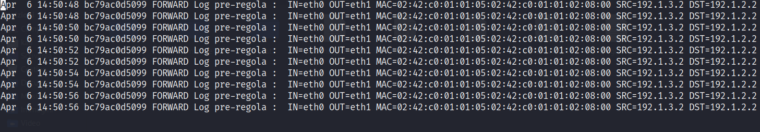
SECURITY TEST (3)
IP SPOOFING
Inoltro di pacchetti IP di dimensione 120 bytes
Indirizzo IP forgiato ad hoc attraverso l’opzione –spoof
Il risultato dei log evidenzia il successo delle regole inserite

Slide 21

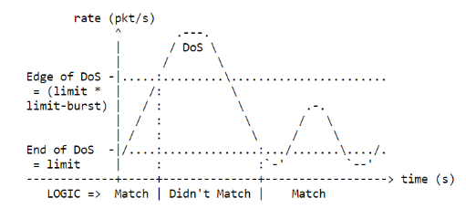
SECURITY RULES (4)
SYN FLOOD
Attacco DoS basato sul protocollo TCP
Attaccante manda una richiesta di connessione alla vittima (flag SYN alto), la vittima risponde, ma l’attaccante non replica mantenendo la connessione sempre attiva
In questo caso si utilizza una catena creata ad hoc: SYN_FLOOD
L’estensione --limit nella catena limita il rate di pacchetti TCP in ingresso: non si può ricevere più di un pacchetto al secondo

Slide 22
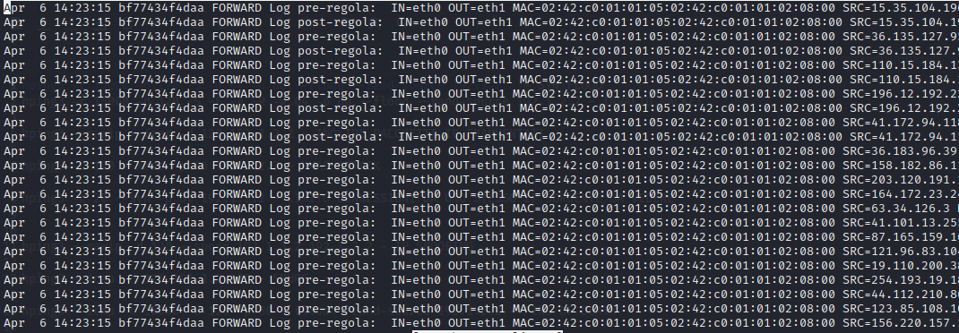
SECURITY TEST (4)
SYN FLOOD ATTACK
Tramite il tag –flood il rate di pacchetti inoltrati è impostato al massimo rate che la macchina riesce a raggiungere
--rand-source permette di inviare i pacchetti con diversi IP sorgente, mascherando il reale indirizzo IP dell’attaccante
Il risultato dei log evidenzia il successo delle regole inserite

Slide 23
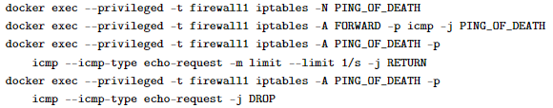
SECURITY RULES (5)
PING OF DEATH
Attacco Dos in cui l’attaccante invia un pacchetto ICMP di grandi dimensioni verso un sistema vittima.
Tale pacchetto viene frammentato e una volta a destinazione provocherà un buffer overflow sul sistema a causa del superamento della dimensione consentita, generando così un DoS.

Slide 24
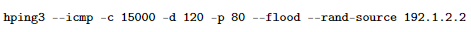
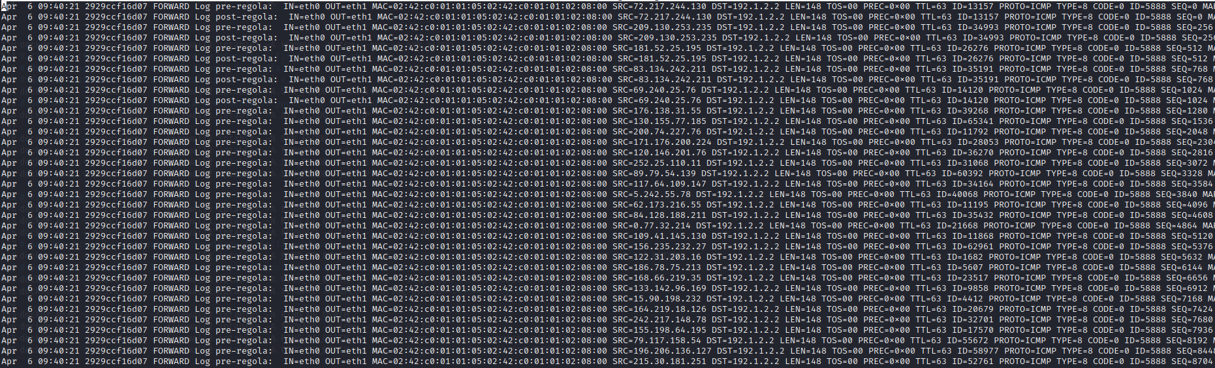
SECURITY TEST (5)
PING OF DEATH
Il tag --icmp per l’inoltro della corretta tipologia di pacchetti
Il risultato dei log evidenzia il successo delle regole inserite

Slide 25

SECURITY RULES (6)
UDP FLOOD
Un UDP flood è un attacco DoS basato sul protocollo di trasporto UDP che consiste nell’inondare la vittima di datagrammi UDP.
In questo caso si utilizza una catena creata ad hoc: UDP_FLOOD
Inoltre, è stato limitato il traffico UDP verso le altre destinazione che non siano il server DNS sulla porta 53

Slide 26
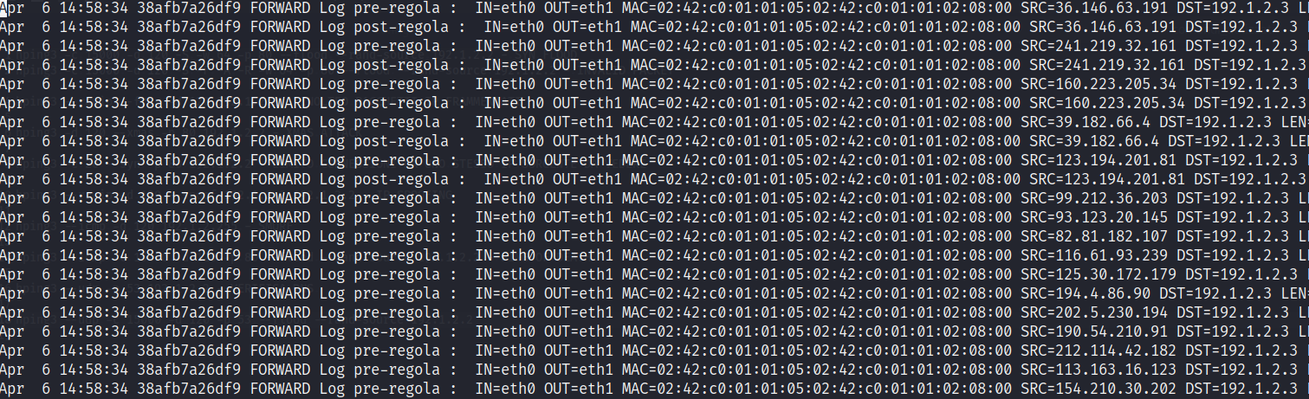
SECURITY TEST (6)
UDP FLOOD ATTACK
Il risultato dei log evidenzia il successo delle regole inserite

